Slide 1
ДЕПАРТАМЕНТ ВНУТРЕННЕЙ И КАДРОВОЙ ПОЛИТИКИ БЕЛГОРОДСКОЙ ОБЛАСТИ ОБЛАСТНОЕ ГОСУДАРСТВЕННОЕ АВТОНОМНОЕ ПРОФЕССИОНАЛЬНОЕ ОБРАЗОВАТЕЛЬНОЕ УЧРЕЖДЕНИЕ «ЯКОВЛЕВСКИЙ ПОЛИТЕХНИЧЕСКИЙ ТЕХНИКУМ» ПРЕЗЕНТАЦИЯ БЕРЕЖЛИВОГО ПРОЕКТА «Оптимизация процесса обмена информацией с помощью локальной сети»
Директор ОГАПОУ
«Яковлевский политехническиский техникум»
Нефедов Михаил Николаевич
г. Строитель 2020год

Slide 2
КОМАНДА ПРОЕКТА
№ п/п | ФИО | Должность и основное место работы | Выполняемые в проекте работы
1. | Нефедов Михаил Николаевич | Директор ОГАПОУ «Яковлевский политехнический техникум» | Куратор проекта (заказчик)
2. | Зарубина Юлия Николаевна | Заместитель директора ОГАПОУ «Яковлевский политехнический техникум» | Руководитель проекта
3. | Зикеев Андрей Валерьевич | Инженер-электроник (программист)ОГАПОУ «Яковлевский политехнический техникум» | Администратор проекта
4. | Беляева Светлана Петровна | Методист ОГАПОУ «Яковлевский политехнический техникум» | Член рабочей группы
5. | Кошелева Ирина Васильевна | Преподаватель ОГАПОУ «Яковлевский политехнический техникум» | Член рабочей группы
6. | Фанина Елена Васильевна | Преподаватель ОГАПОУ «Яковлевский политехнический техникум» | Член рабочей группы
7. | Грищенко Ольга Петровна | Преподаватель ОГАПОУ «Яковлевский политехнический техникум» | Член рабочей группы

Slide 3
КАРТОЧКА ПРОЕКТА
Общие данные: Заказчик: Нефедов М.Н., директор ОГАПОУ «Яковлевский политехнический техникум» Процесс: Оптимизация работы по вовлечению студентов техникума в деятельность студенческого самоуправления Границы процесса: от «получения задания на оптимизацию работы по оптимизации процесса обмена информаций с помощью локальной сети» до «работоспособного обмена информацией по средствам ЛВС» Руководитель проекта: Зарубина Ю.Н., заместитель директора ОГАПОУ «Яковлевский политехнический техникум» Команда проекта: Зикеев А.В., Кошелева И.В., Беляева с.П., фанина Е.В., Грищенко О.П. | Обоснование: 1. Ключевой процесс: процесс оперативности обмена информацией 2. Затрата времени и расходных материалов для создания копий документов для нескольких сотрудников структурных подразделений. 3. Передача секретарем документов руководителям структурных подразделений. 4. Передача информации исполнителями из числа работников техникума руководителям структурных подразделений.
Цели: сокращение времени и трудоёмкости процесса обмена информацией… Эффекты: Оптимизация обмена информацией между сотрудниками ОГАПОУ «Яковлевский политехнический техникум»; Сокращение временных затрат на информирование и обработку полученной информации. | Сроки реализации мероприятий проекта: Старт проекта– 14.01.2020г. Анализ текущего состояния -14.01.20г-21.01.20г Поиск и выявление проблем -15.01.20г-18.01.20г Разработка «дорожной карты» реализации проекта-18.01.20г-21.01.20г Защита «дорожной карты» перед заказчиком -21.01.20г 3. Внедрение улучшений- 21.01.20г-09.03.20г 4. Оценка результатов проекта-09.03.20г-17.03.20г 5. Закрытие проекта-17.03.2020г
Наименование цели, дни/час | Текущий показатель | Целевой показатель
Сокращение времени протекания процесса | 121 мин-210мин | 64мин- 128 мин
Сокращение трудоемкости процесса | 7-10минут | 5мин

Slide 4
Обоснование выбора процесса:
Введение в предметную область (описание ситуации «как есть»)
Потребность в оперативном обмене информацией
Сокращение расхода времени и материалов на копирование документов для нескольких руководителей структурных подразделений

Slide 5
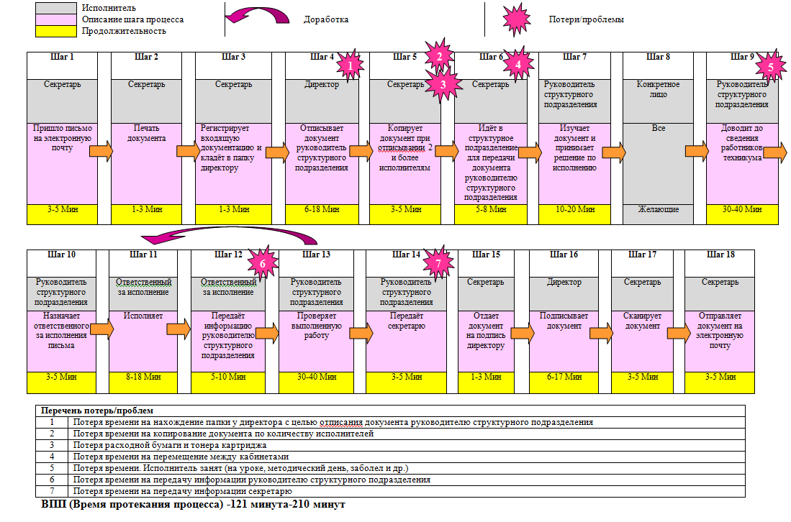
Карта текущего состояния
Введение в предметную область (описание ситуации «как есть»)

Slide 6
Введение в предметную область (описание ситуации «как есть»)
1. Затраты времени и материалов на создание копий документов для нескольких сотрудников структурных подразделений.
2. Потеря времени при передаче секретарем документов сотрудников структурных подразделений.
3. Проблема передачи информации исполнителям из числа сотрудников.

Slide 7
Введение в предметную область (описание ситуации «как будет»)
Карта целевого состояния
 | Исполнитель
 | Описание шага процесса | Доработка | Потери/проблемы
 | Продолжительность
ВПП (Время протекания процесса) – 64 минуты - 128 минут

Slide 8
Цель и результат проекта
Цель проекта: | Цель проекта: сокращение времени обмена информацией между участниками процесса до 46%; экономия материальных ресурсов на 500 рублей за 2 месяца
Способ достижения цели: | Оптимизация процесса обмена информацией между его участниками с помощью совершенствования имеющейся локальной сети техникума
Результат проекта: | Результат: | Базовое значение | Результат
 | Сокращение времени протекания процесса | 121 мин -210 мин | 64 мин-128мин
 | Уменьшение количества касаний | 10 | 5
 | Экономия материальных ресурсов | 500 рублей | 0
Требования к результату проекта: | Требования к результату
 | 1. Увеличение количества пользователей локальной сети 2. Повышение IT-компетенций работников техникума 3. Создание и упорядочивание папок пользователей в локальной сети 4. Исключение лишних этапов процесса 5. Систематизация процесса размещения информации 6. Определение времени протекания процесса 7. Оценка качества работы
Пользователи результатом: | Сотрудники ПОО

Slide 9
Основные блоки работ проекта
№ | Наименование | Длитель-ность, дней | Начало | Оконча -ние | 2020 год
 |  |  |  |  | 01 | 02 | 03
1. | Увеличение количества пользователей локальной сети | 7 | 14.01.20 | 21.01.20
2. | Повышение IT-компетенций работников техникума | 14 | 14.01.20 | 28.01.20
3. | Создание и упорядочивание папок пользователей в локальной сети | 2 | 29.01.20 | 31.01.20
4. | Исключение лишних этапов процесса | 51 | 14.01.20 | 09.03.20
5. | Систематизация процесса размещения информации | 51 | 14.01.20 | 09.03.20
6. | Определение времени протекания процесса | 58 | 14.01.20 | 17.03.20
7. | Оценка качества работы | 8 | 09.03.20 | 17.03.20
Итого |  | 58
* завершенные блоки работ закрашиваются зеленым цветом

Slide 10
КОНТАКТНЫЕ ДАННЫЕ:
Руководитель проекта:
Зарубина Юлия Николаевна
тел: 8(47244)5-28-28
e-mail: ypolyteh@mail.ru
Администратор проекта:
Зикеев Андрей Валерьевич
тел: 8(47244)5-28-28
e-mail: lunar.zsv.4ever@mail.ru

